Slide 1
SGK EMANET İŞLEMLERİ(MYS)
-Bu işlem yine MYS sisteminden yapılır.

Slide 2
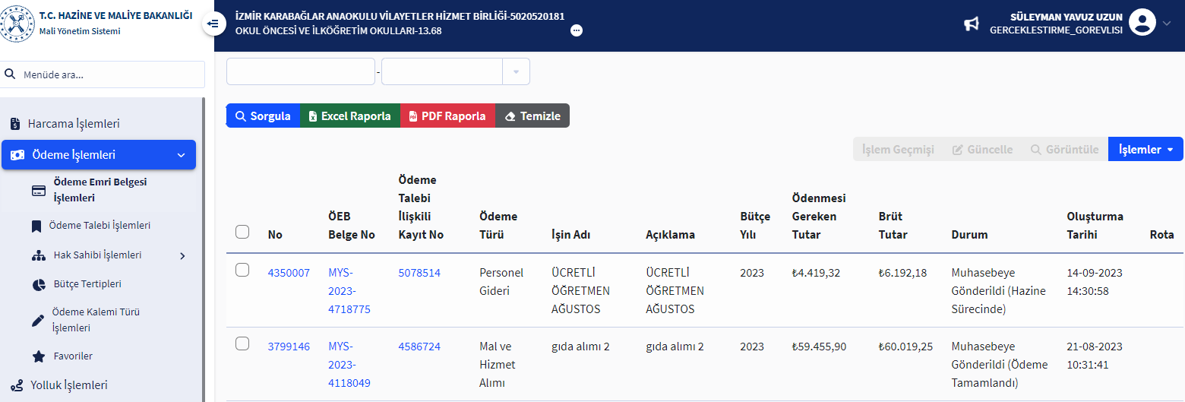
1-Ödeme emri belgesi işlemleri butonuna tıklanıp, açılan sayfada sorgula butonuna tıklandığında ödeme işlemimiz ekranda görüldüğü gibi karşımıza çıkar. 2-Ödeme durumu Muhasebeye Gönderildi (Hazine Sürecinde) olduğunda ödemenin son aşaması SGK Emanet işlemleri başlar.

Slide 3
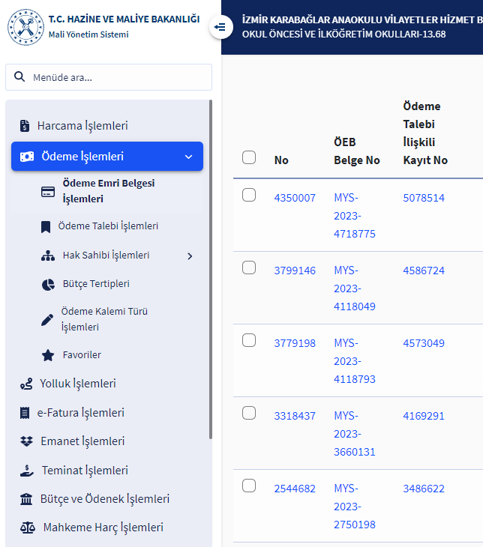
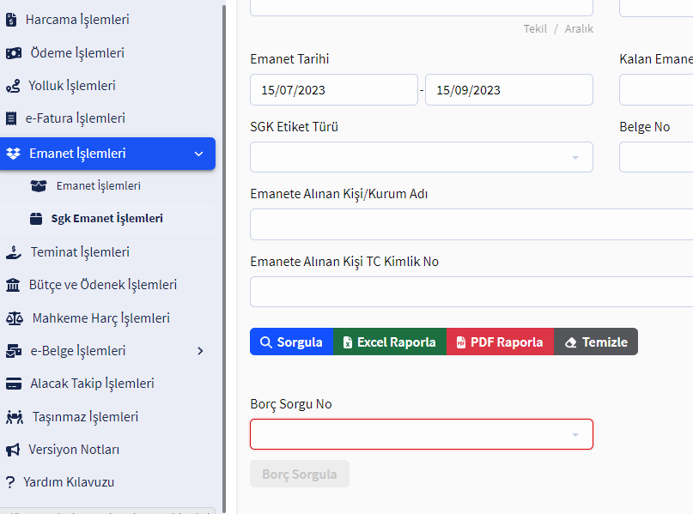
1-Sol tarafta Emanet İşlemleri butonuna tıklanır. 2-Açılan sekmede SGK Emanet İşlemleri butonuna tıklanır.

Slide 4
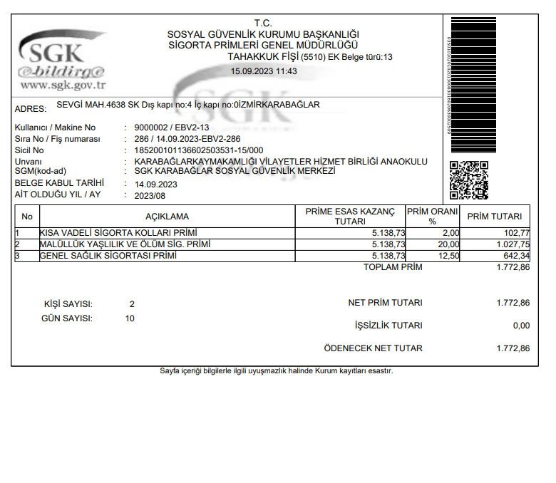
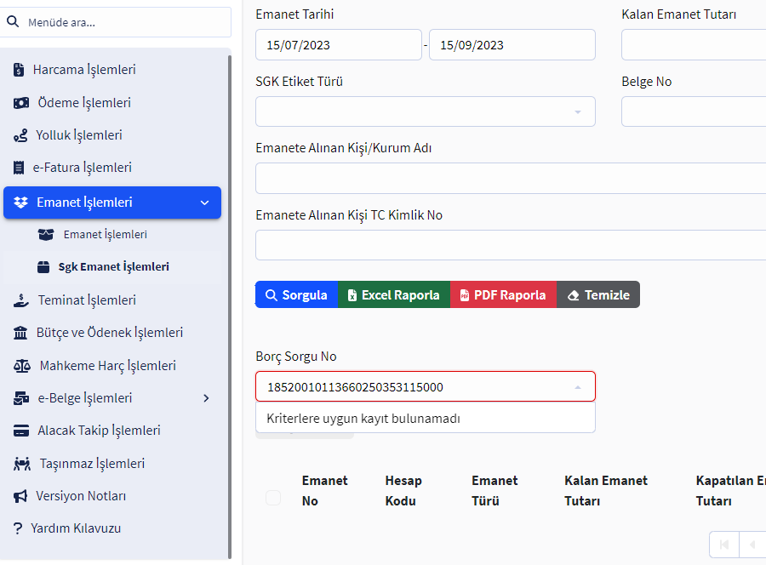
-SGK İşyeri sicil numarası gösterilen alana girilir ve SORGULA butonuna tıklanır.

Slide 5
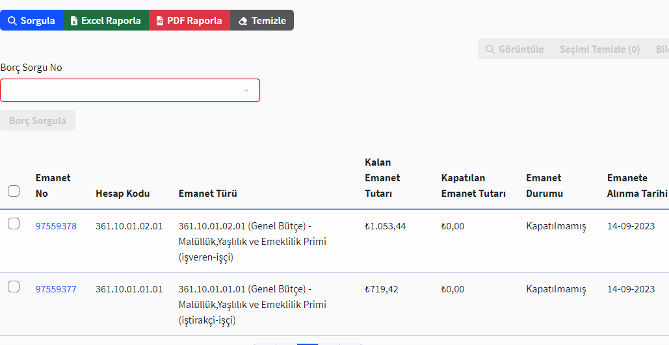
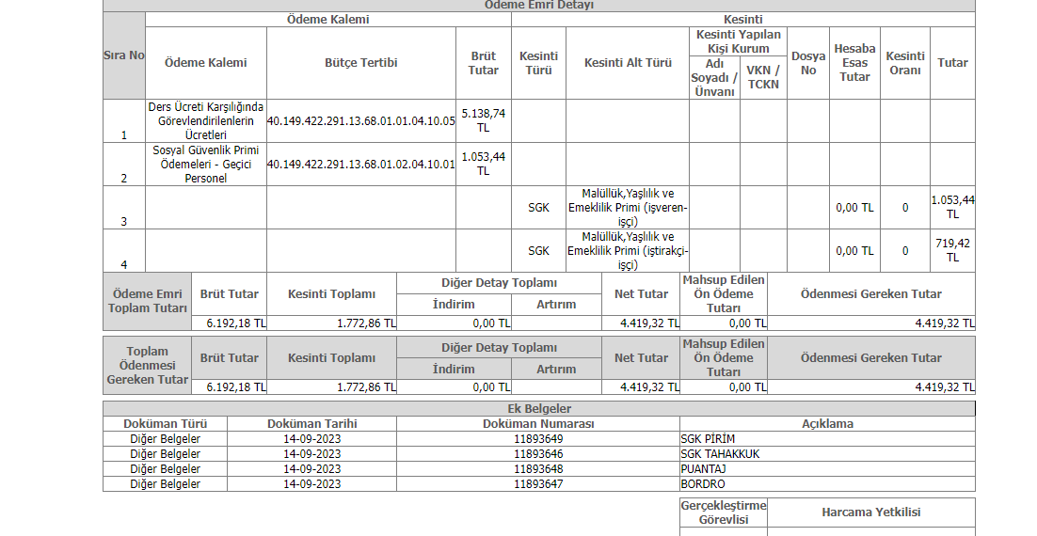
-En son yaptığımız ücretli öğretmen ödemesine ait sigorta tutarları aşağıdaki gibi karşımıza gelecektir.
1

Slide 6
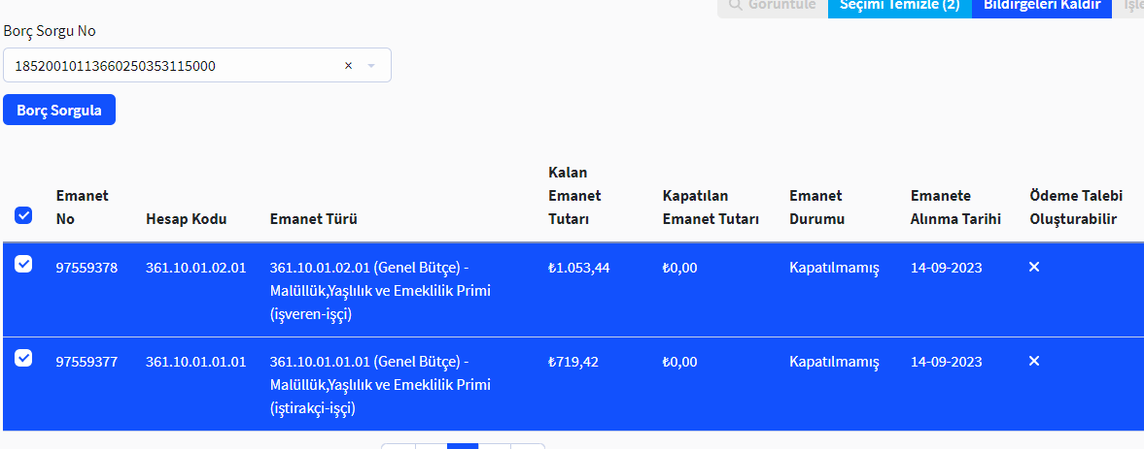
-İlgili tutarlar seçilir, ve iş yeri sicil numarasının altındaki Borç Sorgula butonuna tıklanır.

Slide 7
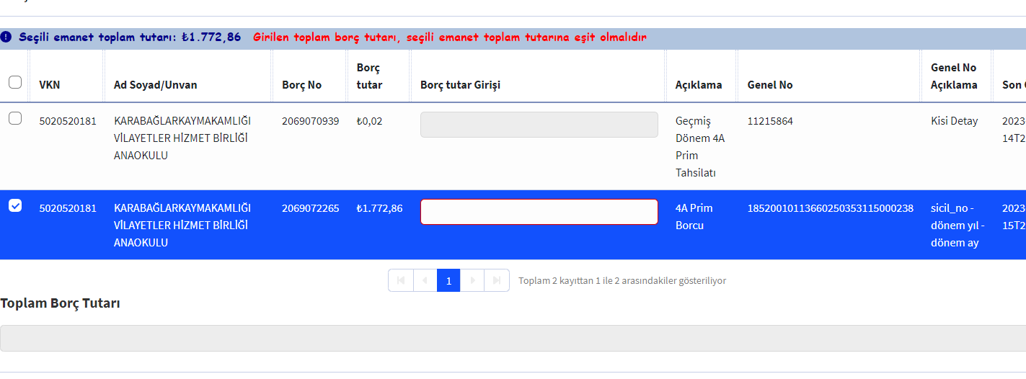
-Bu tutar ödeme emri belgesindeki SGK işveren işçi ve iştirakçi işçi tutarın toplamıdır. (Aynı zamanda ödemeyi yaparken kullandığımız SGK Tahakkuk fişindeki tutarla aynı rakamdır.) -Tüm tutarların eşit olduğundan emin olduktan sonra 2. resimdeki gibi ilgili emanet seçilir.
1
2

Slide 8
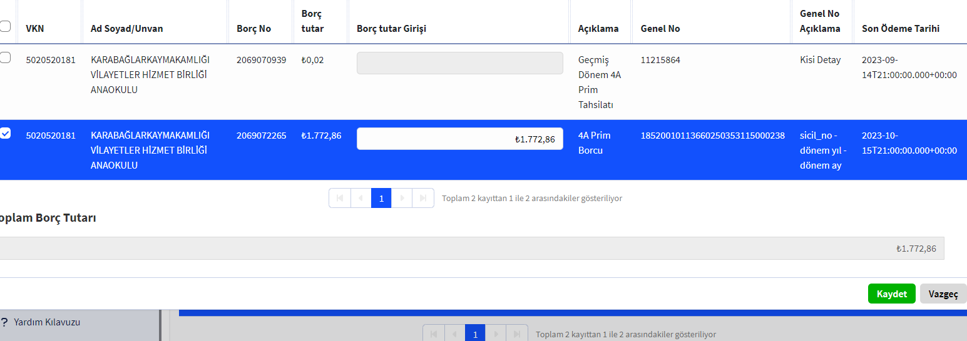
-Tutarın aynısı işaretli alana yazılır ve kaydet butonuna tıklanır.

Slide 9
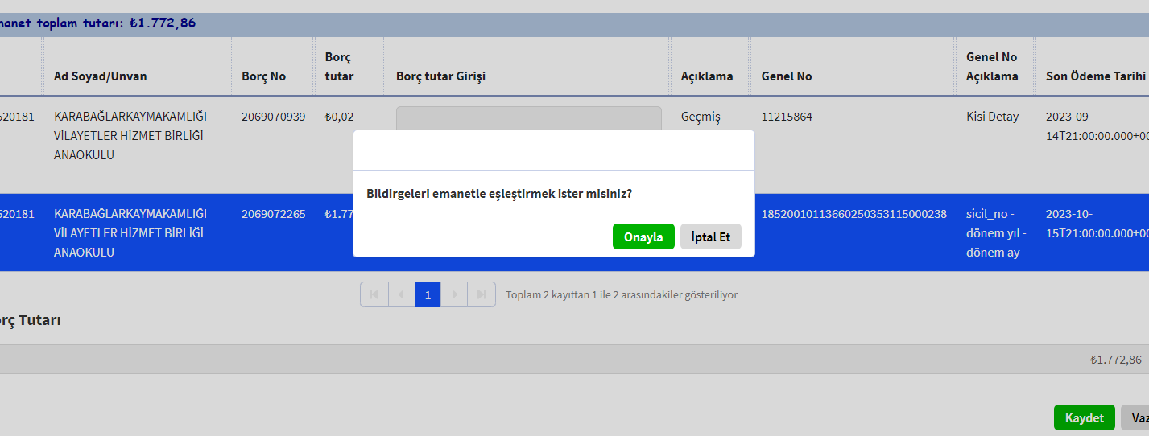
-Açılan pencere de Onayla butonu ile işlem sonlandırılır.

